Slide 1
Analisi del prezzo delle automobili
Alberto Sartini
Leonardo Galassi

Slide 2

Introduzione
Azienda cinese vuole entrare nel mercato automobili americano
Conoscenza delle variabili che influenzano il prezzo per capire come agire

Slide 3
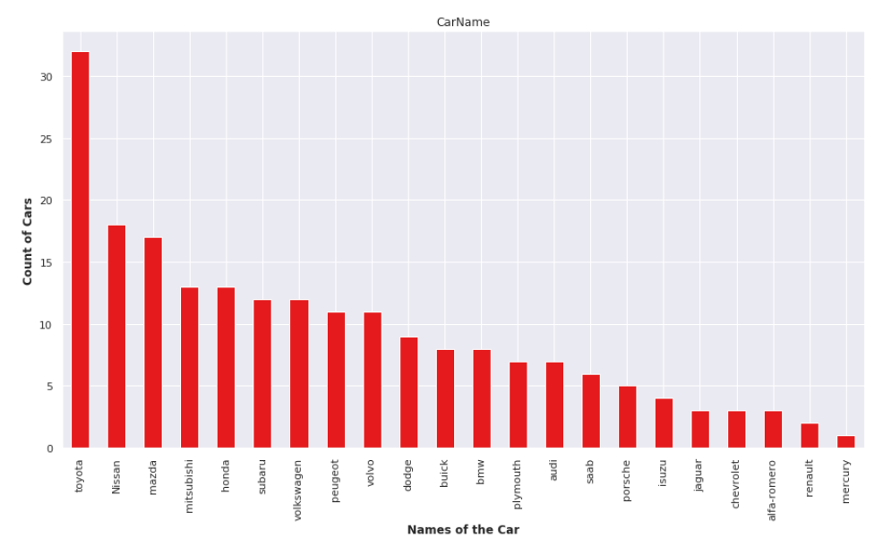
Marchi presenti nell’analisi

Slide 4
Obiettivi e tecniche utilizzate
Quali sono le variabili più significative che incidono sul costo dell’auto
In che misura queste variabili descrivono il prezzo dell’auto
Esaminare gruppi di auto per capire le loro differenze
-Regressione lineare
-Cluster Analysis
-Principal Component Analysis

Slide 5
Dataset grezzo
Wheelbase
Car length
Car width
Car height
Curb weight
Engine size
Bore ratio
Stroke
Compression ratio
Horsepower
Peak rpm
City mpg
Highway mpg
Price

Slide 6

Dataset pulito
Wheelbase
Car length
Engine size
Compression ratio
City mpg
Price
Curb weight
Horsepower

Slide 7
Regressione lineare
Price∼Horsepower+Carlength+Compressionratio+Enginesize
 | Estimate | Std. Error | t value | Pr(>|t|)
(Intercept) | -2.620e-16 | 3.420e-02 | 0.000 | 1.00000
Horsepower | 3.088e-01 | 6.349e-02 | 4.863 | 3.09e-06 | ✭✭✭
Carlength | 1.395e-01 | 5.015e-02 | 2.782 | 0.00616 | ✭✭
Compression ratio | 1.124e-01 | 3.764e-02 | 2.986 | 0.00334 | ✭✭
Enginesize | 5.403e-01 | 7.089e-02 | 7.622 | 3.54e-12 | ✭✭✭

Slide 8
Test
VIF
Horsepower 3.422691
Comp.ratio 1.202820
Carlength 2.134906
Enginesize 4.266065
R-quadro
Multiple R-squared: 0.8363
Adjsted R-squared: 0.8316
F-statistic: 177.5
p-value: < 2.2e-16

Slide 9
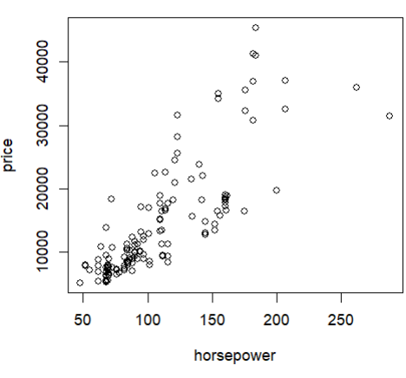
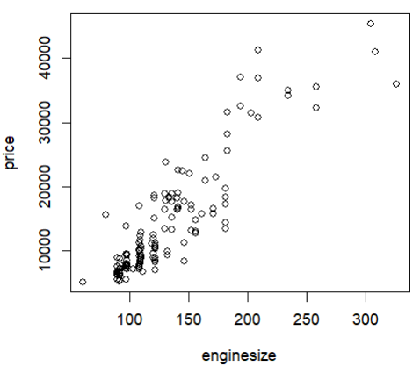
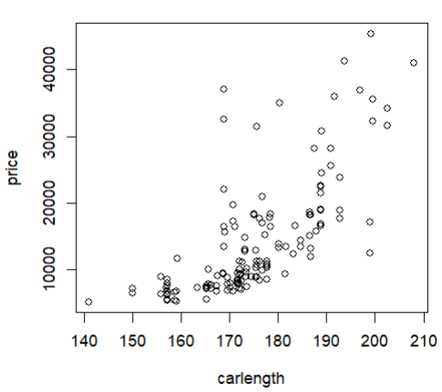
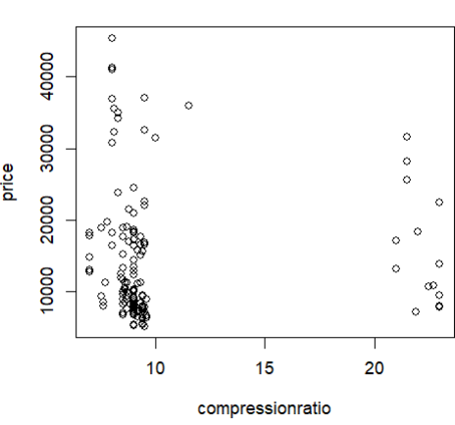
Dipendenza lineare tra prezzo e altre variabili

Slide 10
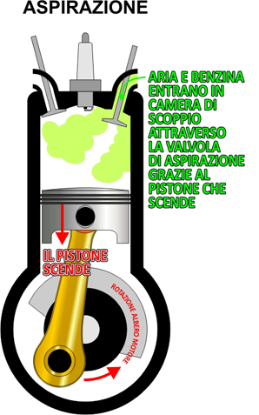
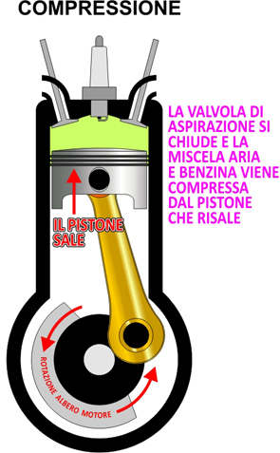
Compression Ratio
Il rapporto di compressione è il rapporto tra il volume totale del cilindro quando il pistone è al punto morto inferiore dopo la fase di aspirazione e il volume che rimane nel cilindro quando il pistone è al punto morto superiore dopo la compressione.
I motori diesel utilizzano rapporti di compressione più elevati (14-23) rispetto ai motori a benzina, perché la mancanza di una candela di accensione fa sì che il rapporto di compressione debba aumentare la temperatura dell'aria nel cilindro in misura sufficiente ad accendere il gasolio mediante l'accensione per compressione.

Slide 11
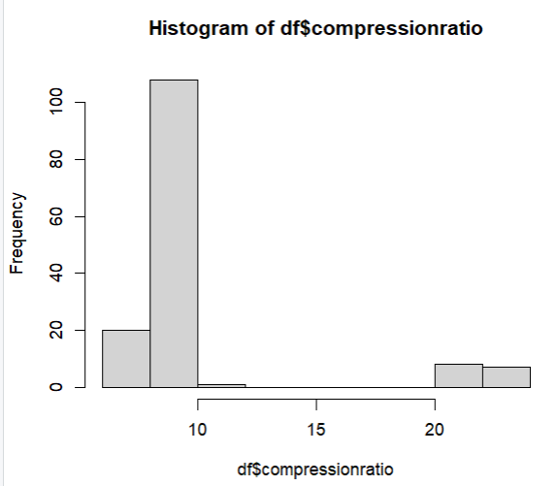
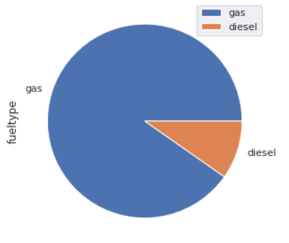
Compression ratio vs fuel type

Slide 12

Cluster Analysis
Variabili utilizzate:
Wheelbase
Car length
Horsepower
City mpg
Price
Curb weight

Slide 13
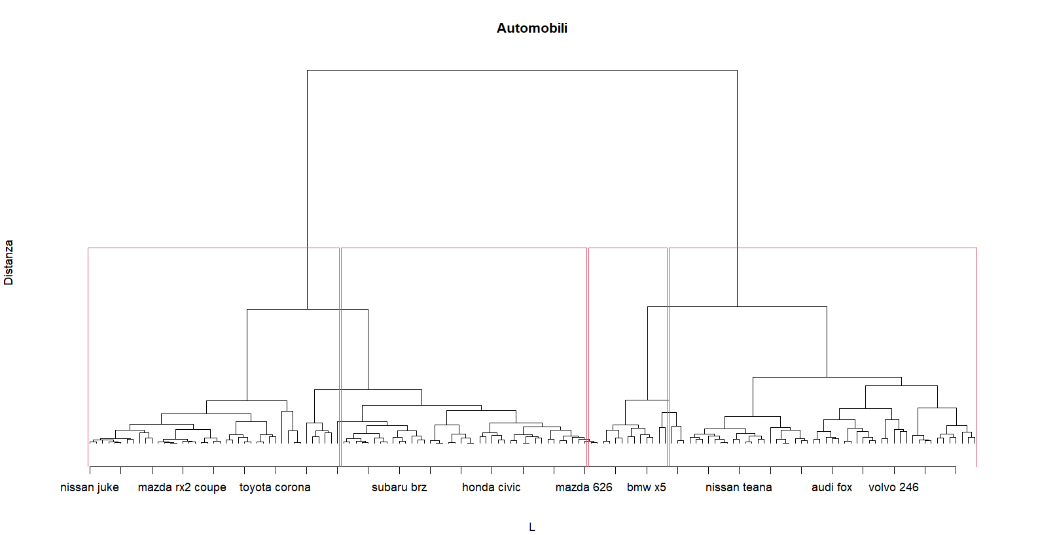
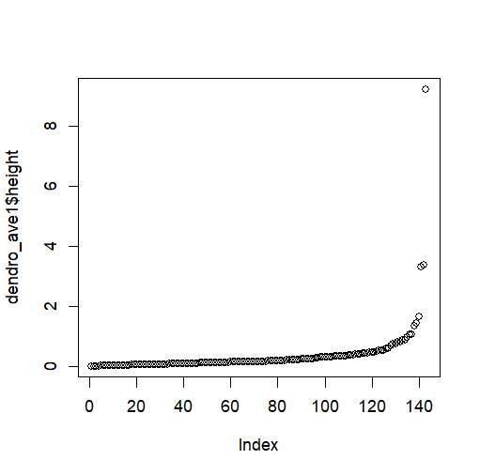
Clustering Gerarchico
Distanza: Canberra Metodo: Ward.D2

Slide 14
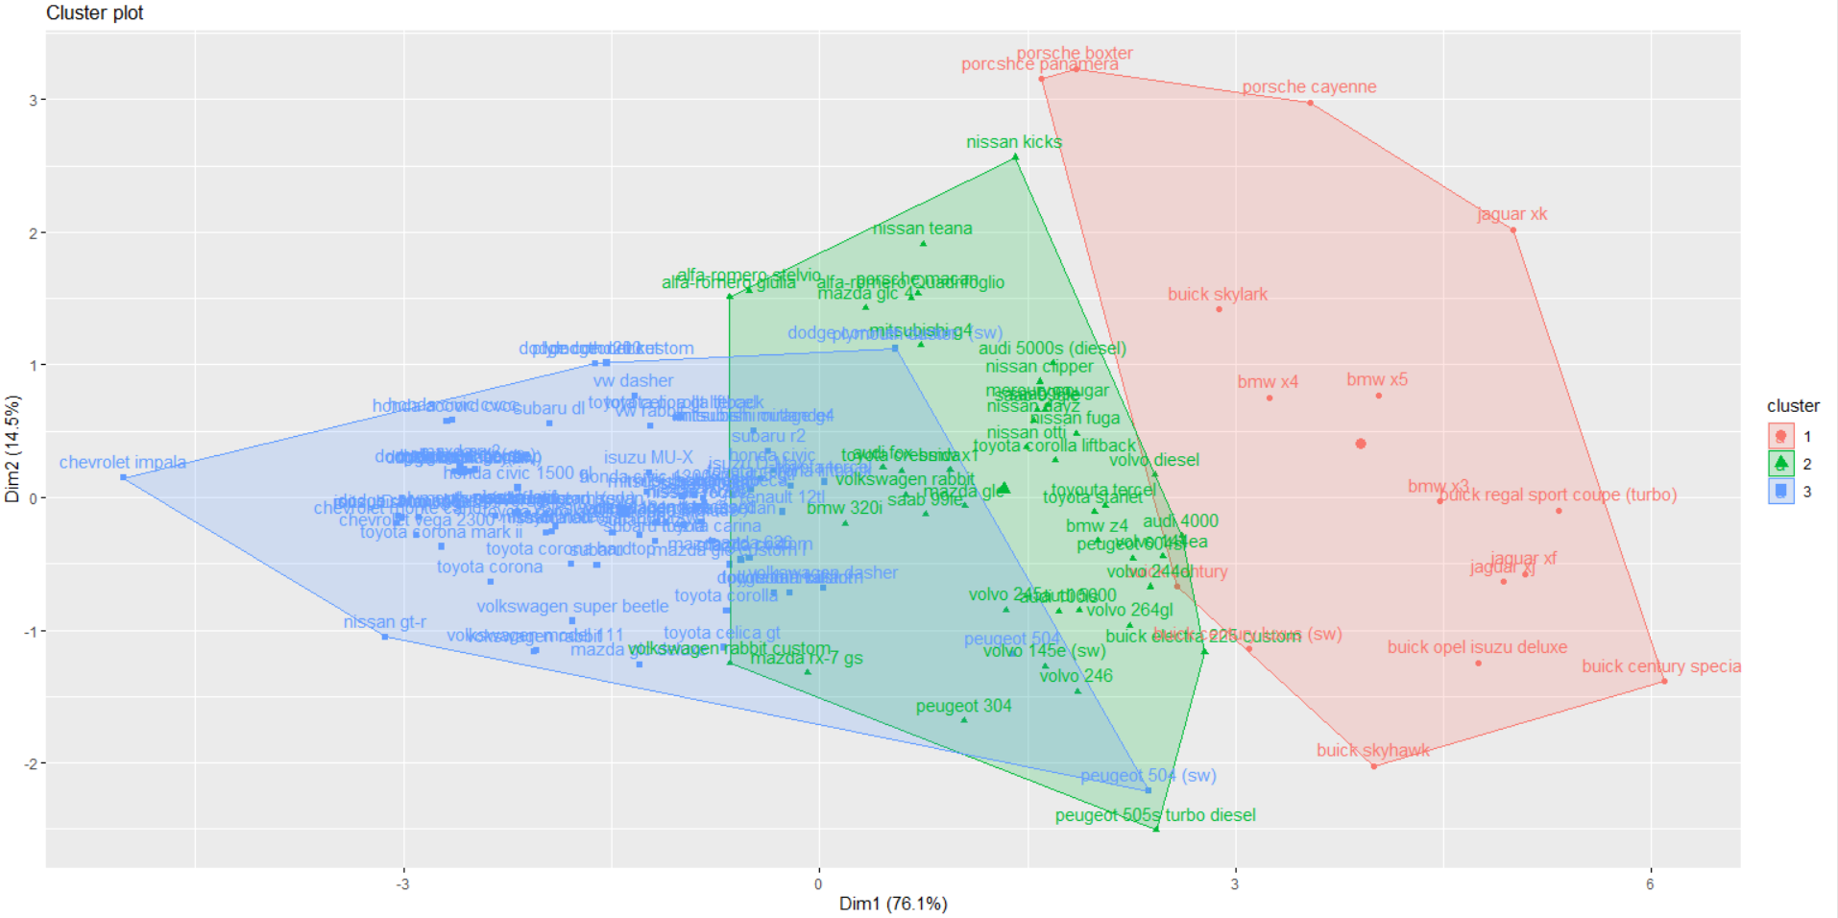
K-MEANS
cluster wheelbase carlength curbweight horsepower citympg price
1 106.23 190.96 3573.37 181.81 16.68 34833.46
2 101.81 182.22 2940.81 131.88 20.44 17708.16
3 96.40 168.28 2256.32 82.56 28.61 8519.61

Slide 15
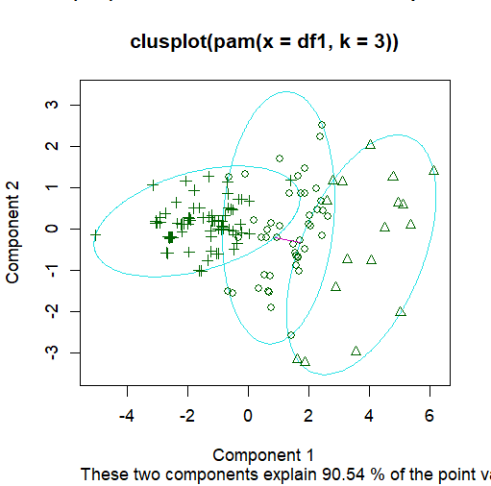
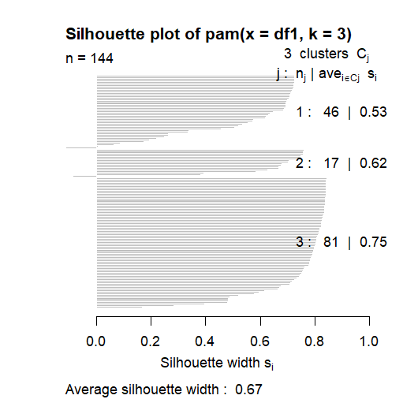
K-MEANS

Slide 16
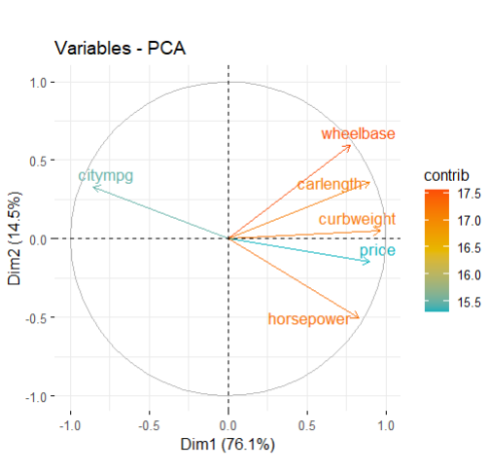
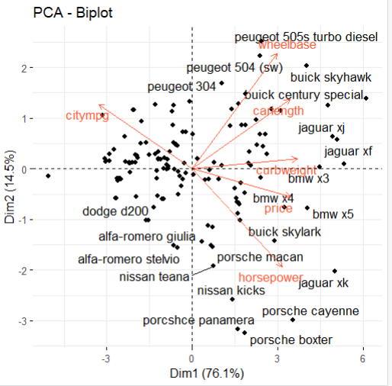
PCA

Slide 17
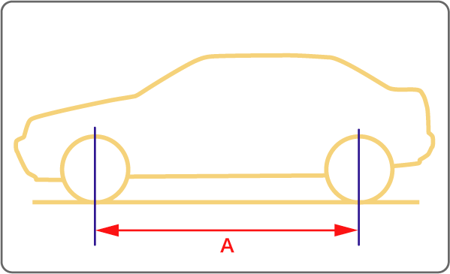
Wheel base
Vantaggi di un passo corto
Solitamente, ferme restando tutte le caratteristiche tecniche della vettura, accorciando il passo si ha:
Maggiore agilità/maneggevolezza, la vettura è più facile da gestire e veloce nei cambi di direzione.
Maggiore trasferimento di peso, la forza delle masse del mezzo si trasferiranno più facilmente e in modo più marcato.
Vantaggi di un passo lungo
Solitamente, fermo restando tutte le caratteristiche tecniche della vettura, aumentando il passo si ha:
Maggiore stabilità, in condizioni di curve effettuate alle alte velocità, così come alle accelerazioni e frenate violente, per via della migliore distribuzione dei pesi sugli assali e al conseguente miglior bilanciamento si avrà uno scomponimento minore del mezzo, evitando eventuali ribaltamenti o sbandate.
Maggiore abitabilità, con un passo maggiore si ha un maggiore spazio per i passeggeri o la possibilità di avere un numero maggiore di passeggeri.

Slide 18

Conclusioni
Le variabili maggiormente significative sono, come ci si poteva aspettare, l’horsepower e l’engine size
Quasi tutte le variabili prese in considerazione per l’analisi descrivono in maniera lineare e coerente il prezzo delle auto
I gruppi che si sono formati sono stati suddivisi in base alla fascia di prezzo che i veicoli presentano

Slide 19
Grazie per l’attenzione!
Alberto Sartini
Leonardo Galassi

